Slide 1
О предоставлении муниципальной услуги «Прием граждан в общеобразовательные организации»

Slide 2
Сроки приема заявлений
Прием заявлений в 1 класс для граждан, проживающих на закрепленной территории начинается с 1 февраля и завершается 30 июня текущего года
Прием заявлений в 1 класс для граждан, не проживающих на закрепленной территории начинается с 1 июля текущего года до момента заполнения свободных мест, но не позднее 5 сентября текущего года

Slide 3
Общеобразовательная организация (далее – ОО):
Размещает на информационном стенде, на официальном сайте в сети "Интернет", в средствах массовой информации (в том числе электронных) информацию о:
количестве мест в первых классах не позднее 10 календарных дней с момента издания распорядительного акта о закрепленной территории;
- наличии свободных мест для приема детей, не проживающих на закрепленной территории, не позднее 1 июля.

Slide 4
Перечень необходимых документов
1. Оригинал документа, удостоверяющего личность родителя (законного представителя), либо оригинал документа, удостоверяющего личность иностранного гражданина и лица без гражданства в Российской Федерации .
2. Оригинал свидетельства о рождении ребенка.
3. Свидетельство о регистрации ребенка по месту жительства или по месту пребывания ребенка на закрепленной территории или документ, содержащий сведения о регистрации ребенка по месту жительства или по месту пребывания ребенка на закрепленной территории.
Родители (законные представители) детей, являющихся иностранными гражданами или лицами без гражданства, дополнительно предъявляют документ, подтверждающий родство заявителя (или законность представления прав ребенка), и документ, подтверждающий право заявителя на пребывание в Российской Федерации.
Иностранные граждане и лица без гражданства все документы представляют на русском языке или вместе с заверенным в установленном порядке переводом на русский язык.
Родители (законные представители) детей имеют право по своему усмотрению представлять другие документы.

Slide 5
Способы предоставления документов родителями (законными представителями) для приема детей
в 1 класс в 2018 году
Документы, необходимые для приема
в 1 класс предоставляются заявителем следующими способами:
лично (в ОО)
посредством почтового отправления (в ОО)
через Портал государственных и муниципальных услуг (функций) Республики Коми, Единый портал государственных и муниципальных услуг (функций)

Slide 6
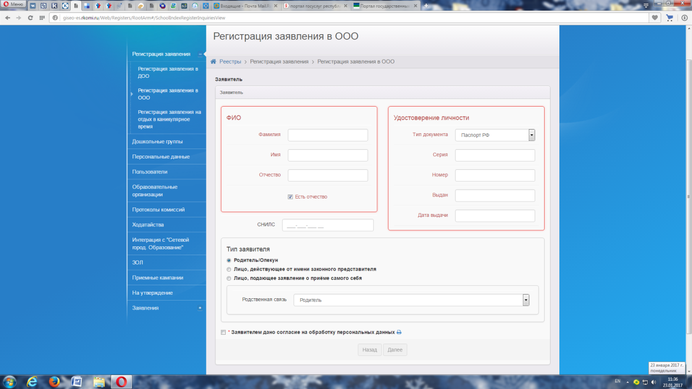
1. Заявитель обратился лично (в общеобразовательную организацию):
1) Запрос заявителя регистрируется специалистом ОО, ответственным за прием и регистрацию документов, посредством внесения сведений в ГИС Республики Коми «Электронное образование» (доступ к системе имеют только сотрудники школ).
2) Документы, представленные родителями (законными представителями) детей, регистрируются в журнале приема заявлений.
3) После регистрации заявления родителям (законным представителям) детей выдается расписка в получении документов, содержащая информацию о регистрационном номере заявления о приеме ребенка в ОО, о перечне представленных документов.

Slide 7
2. Заявитель обратился посредством почтового отправления:
- запрос заявителя регистрируется специалистом ОО, ответственным за прием и регистрацию документов, в день поступления документов.

Slide 8
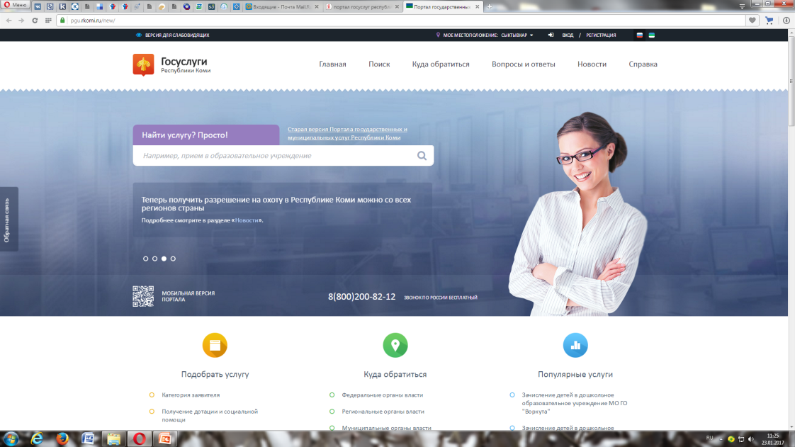
3. Заявитель обратился посредством Портала государственных и муниципальных услуг (функций) Республики Коми, Единого портала государственных и муниципальных услуг (функций):
Заполнение заявления родителем (законным представителем) на Портале Госуслуг . Обязательно!!! Прикрепление документов (скан паспорта родителя, свидетельства о рождении ребенка, справка с места жительства). Неполный пакет документов – основание для отказа в приеме в школу!!!
Поступление заявления в ГИС Республики Коми «Электронное образование»
После получения запроса от заявителя специалист ОО, ответственный за прием и регистрацию документов:
в день поступления запроса регистрирует документы, поступившие в ОО;
проверяет правильность оформления запроса и правильность оформления документов, поступивших от заявителя;
проверяет представленные документы на предмет комплектности;
отправляет заявителю по эл.почте уведомление с описью принятых документов и указанием даты их принятия, подтверждающее принятие документов.

Slide 9
https://pgu.rkomi.ru/new/services/1142300010000029862

Slide 11
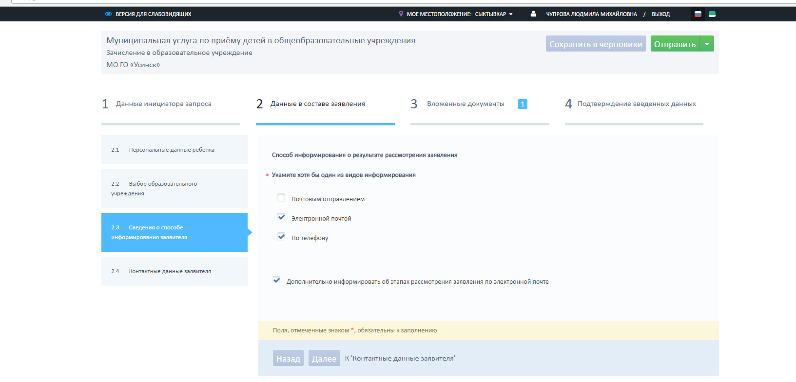
Дополнительно информировать об этапах рассмотрения заявления по электронной почте

Slide 12
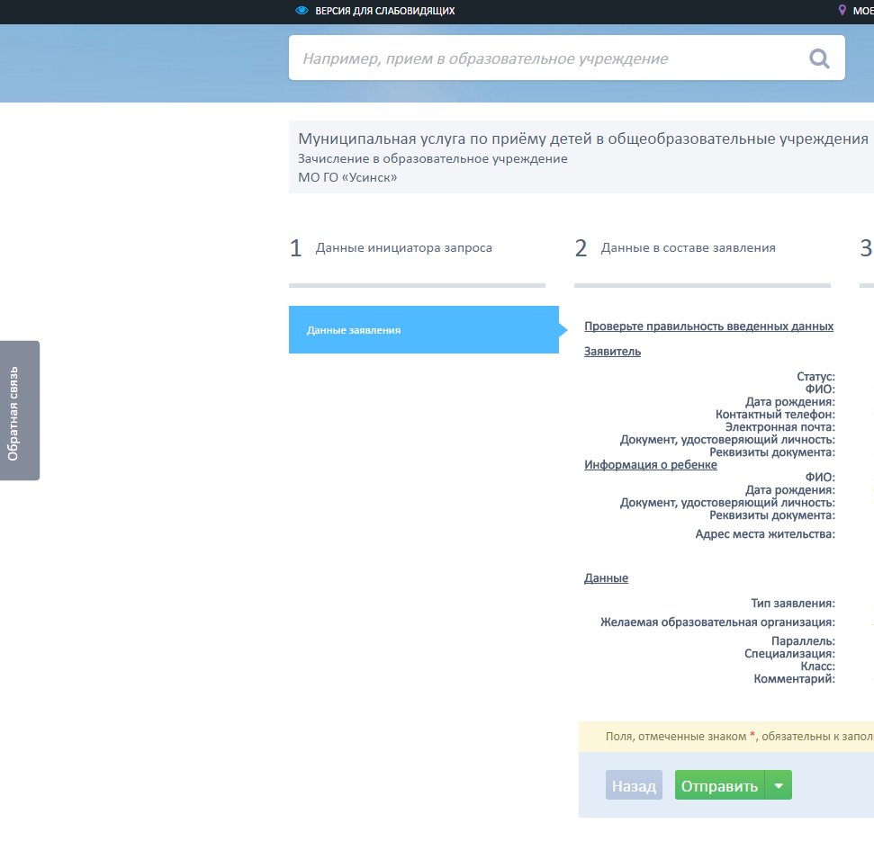
По завершении заполнения нажать на кнопку «ОТПРАВИТЬ»

Slide 13
Условия заполнения заявления на Портале Госуслуг
Наличие регистрации на Портале Госуслуг (регистрация должна быть полная, не упрощенная)
Наличие сканов всех необходимых документов и возможность их присоединения
С телефона и планшета через браузер госуслуги доступны, единственное - нет адаптации под размеры устройств (т.е будет мелковат шрифт и великовата страница)
Приемная кампания начнется 1 февраля в 9.00 минут. К рассмотрению принимаются заявления, направленные не ранее 9.00 часов 01 февраля 2018 года!!!

Slide 14
В течение 7 дней школа принимает решение:
- о приеме ребенка в 1 класс;
- об отказе в приеме ребенка в 1 класс
В приеме может быть отказано в случаях:
1) заявителем не представлены или представлены не в полном комплекте документы
2) заявление подано лицом, не являющимся надлежащим заявителем (его представителем или законным представителем);
3) на момент подачи заявления в ОО отсутствуют свободные места.
После устранения оснований для отказа в случаях, предусмотренных п.1 и п.2 заявитель вправе обратиться повторно за получением муниципальной услуги.
В случае, предусмотренном п.3, родители (законные представители) обращаются в управление образования для определения ОО для приема.

Slide 15
Преимущественное право
При приеме на свободные места преимущественным правом обладают дети граждан, имеющих право на первоочередное предоставление места в ОО в соответствии с законодательством Российской Федерации и нормативными правовыми актами субъектов Российской Федерации.
На сегодняшний день это:
- Федеральный закон от 07.02.2011 № 3-ФЗ «О полиции»;
- Федеральный закон от 27.05.1998 № 76-ФЗ «О статусе военнослужащих»

Slide 16
Получить консультацию можно по телефонам:
Управление образования АМО ГО «Усинск»:
29-490 – Елена Васильевна Кунцевич, начальник отдела общего образования;
28-566*110 – Эльвира Рауисовна Филиппенко, главный специалист отдела общего образования;
49-283 – Людмила Михайловна Чупрова, главный специалист отдела общего образования
А также получить ответы на вопросы у сотрудников школ. Номера телефонов размещены на официальных сайтах школ

